Slide 1
Муниципальное бюджетное дошкольное образовательное учреждение – детский сад № 384
Дополнительная
общеразвивающая программа
художественной студии «РАЗНОЦВЕТНЫЕ ЛАДОШКИ»

Slide 2
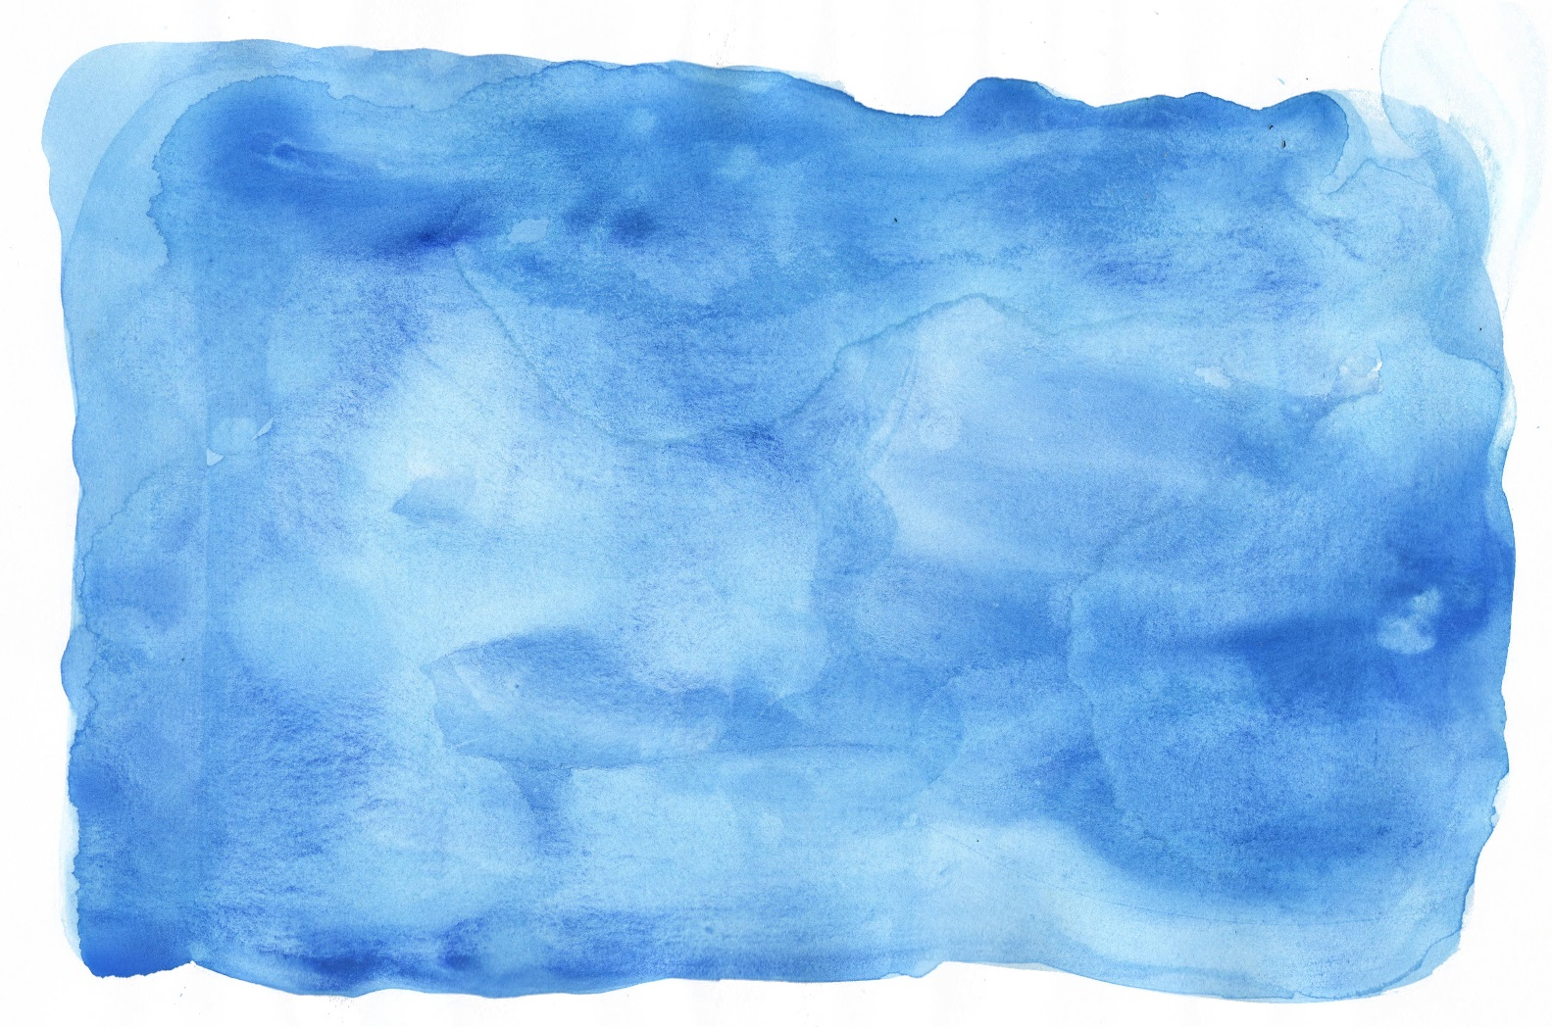
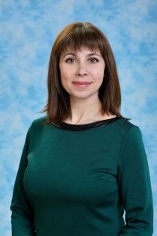
РАЗНОЦВЕТНЫЕ ЛАДОШКИ
Педагог дополнительного образования:
КОВАЛЕНКО Оксана Степановна
Образование:
-1999 год, КПУ, учитель нач. классов и учитель ИЗО;
-2004 год, УрГПУ, учитель информатики;
2021 год, профессиональная переподготовка в АНО ДПО «ВГАППССС», педагог дополнительного образования.

Slide 3
РАЗНОЦВЕТНЫЕ ЛАДОШКИ
Направленность программы: художественная
Новизна программы: в художественной студии
дети получают первые художественные впечатления, приобщаются к искусству, овладевают разными видами художественной деятельности через традиционные и нетрадиционные техники рисования

Slide 4
РАЗНОЦВЕТНЫЕ ЛАДОШКИ
Цель: создание условий для развития творческих способностей средствами традиционных и нетрадиционных
техник рисования у детей
младшего дошкольного возраста

Slide 5
Задачи:
1. Познакомить с различными способами и приемами традиционных и
нетрадиционных техник рисования с использованием различных
изобразительных материалов.
2. Прививать интерес и любовь к изобразительному искусству, как средству выражения чувств, отношений, приобщения к миру прекрасного.
3. Развивать творчество и фантазию, наблюдательность и
воображение, мелкую моторику рук, ассоциативное мышление и
любознательность.
4. Формировать эстетическое отношение к окружающей действительности.

Slide 6
Условия реализации программы:
Занятия проводятся в кабинете ИЗО 2 раза в неделю;
Группы формируются по возрасту;
Наполняемость группы не более 12 человек;

Slide 7
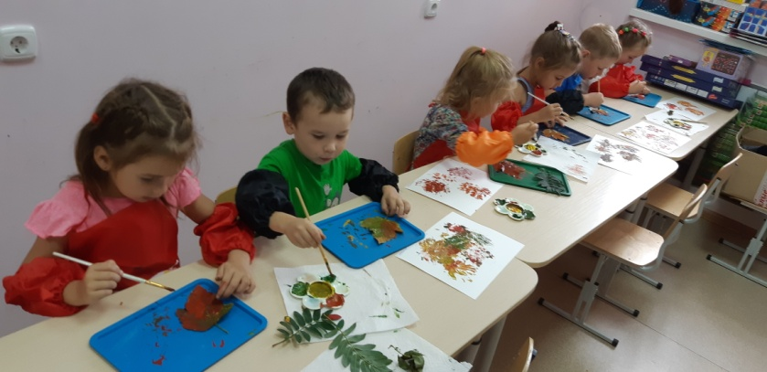
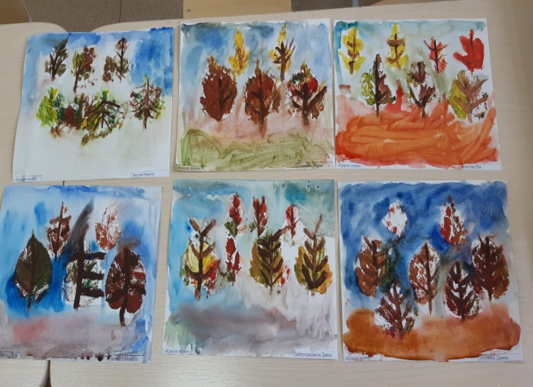
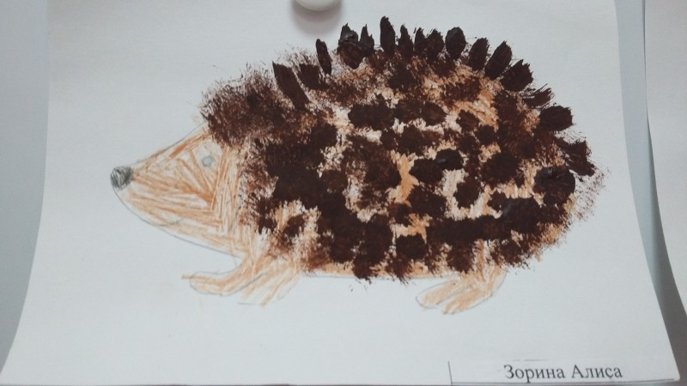
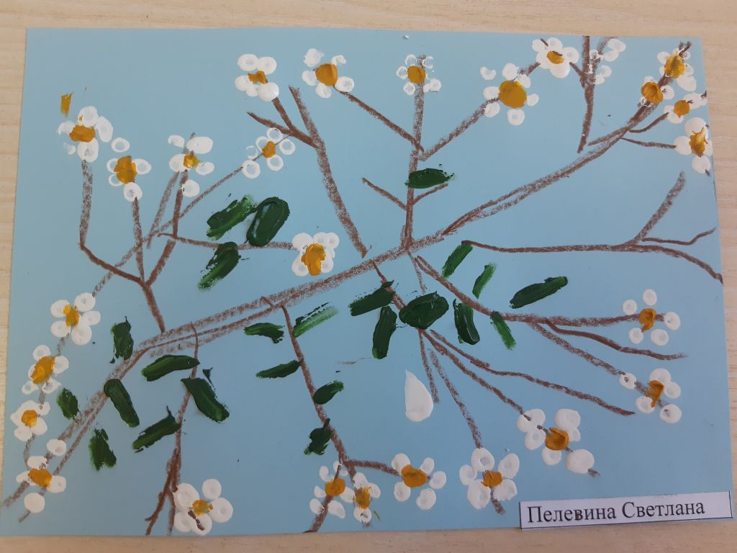
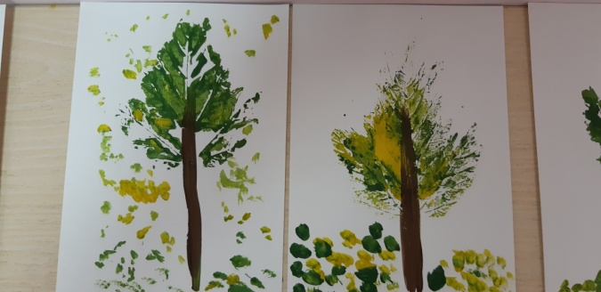
Разноцвеные ладошки
Используемые средства:
-бумага разной фактуры;
акварельные краски;
гуашь;
восковые и акварельные мелки;
сухая пастель;
пластилин восковой;
соленое тесто;
клей ПВА, клей карандаш;
цветные карандаши;
фломастеры

Slide 8
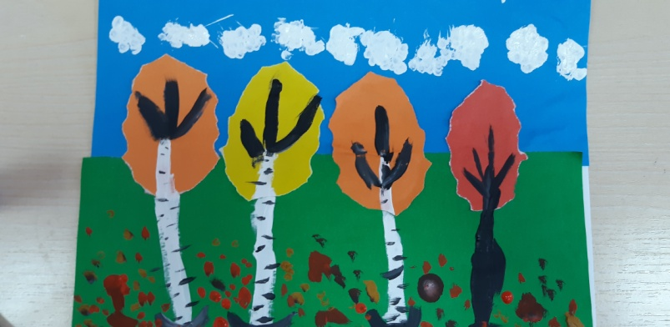
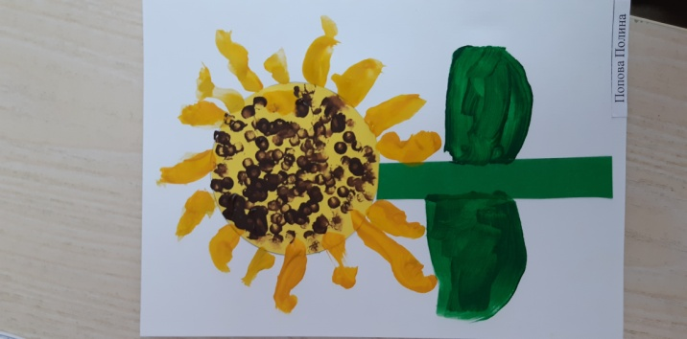
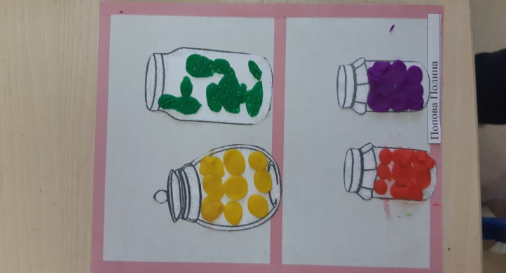
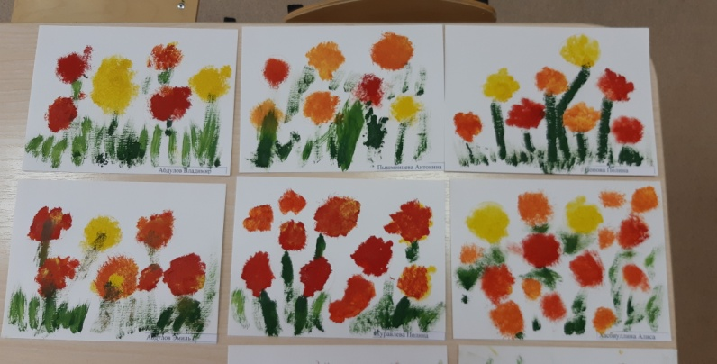
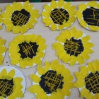
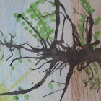
Разноцвеные ладошки
Рисование:
- по шаблону;
- по трафарету;
-тычками из поролона;
ватными палочками;
свечой с акварелью;
полусухой кистью;
восковыми мелками с акварелью;
пластилином
Печать:
листьями и пробками;
печатями

Slide 9
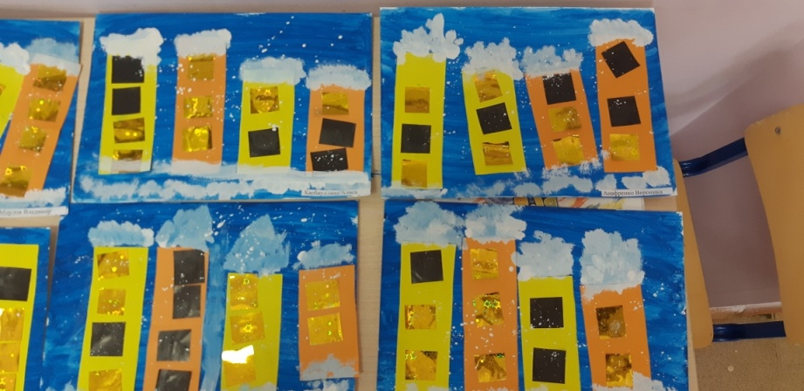
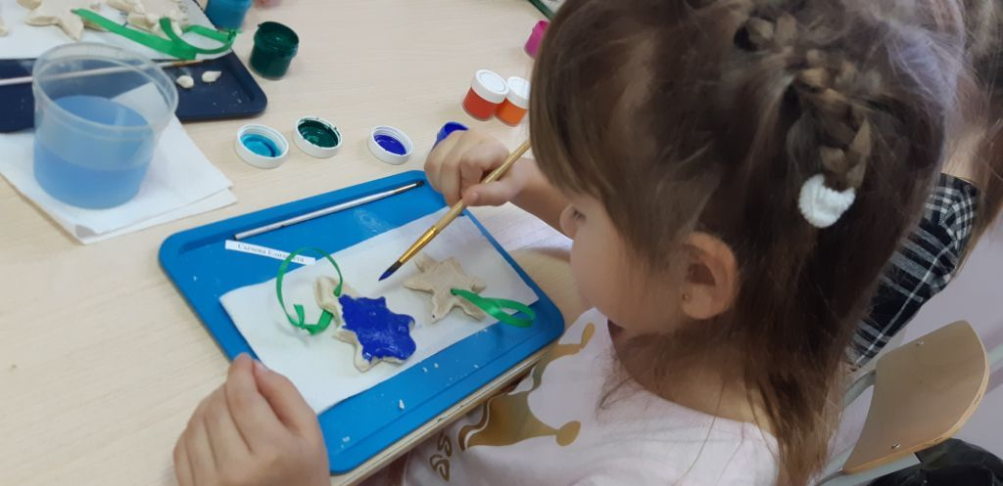
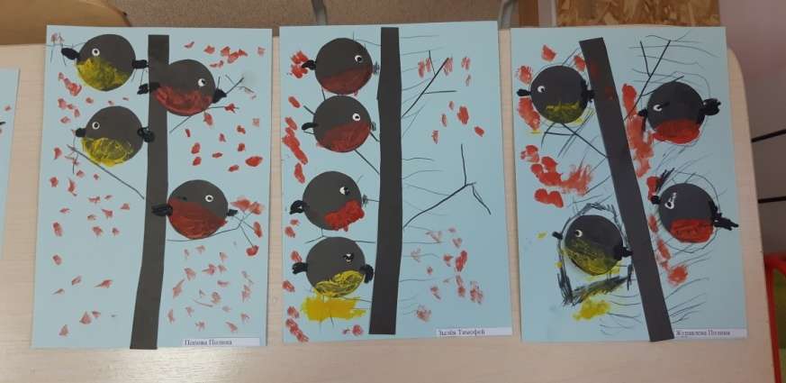
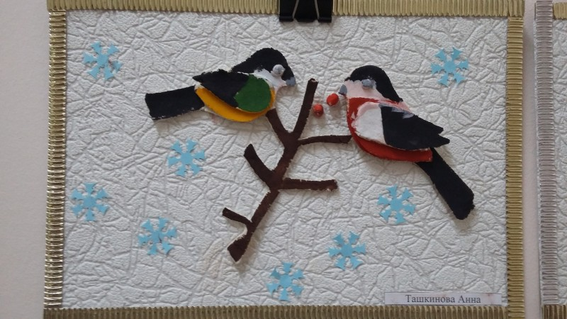
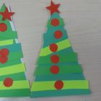
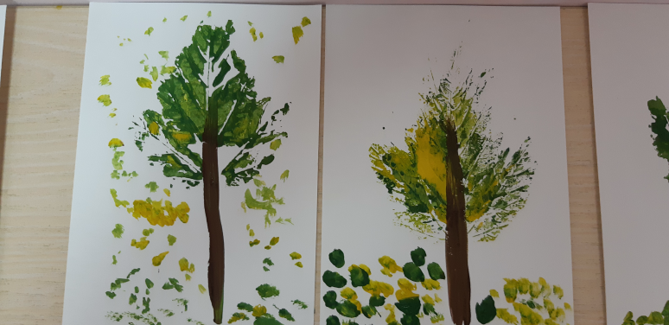
Разноцветные ладошки
Аппликация
бумага;
картон;
текстиль;
-природный материал Лепка:
пластилин;
соленое тесто

